Slide 1


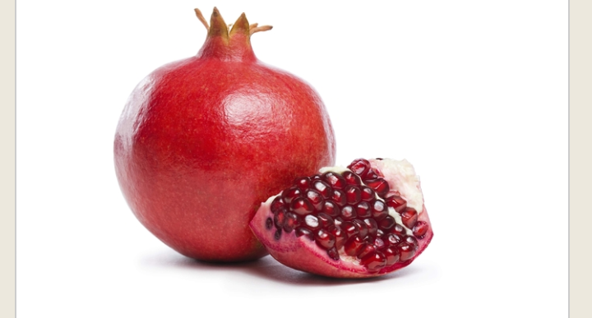
अ - अनार - Pomegranate
अ

Slide 2

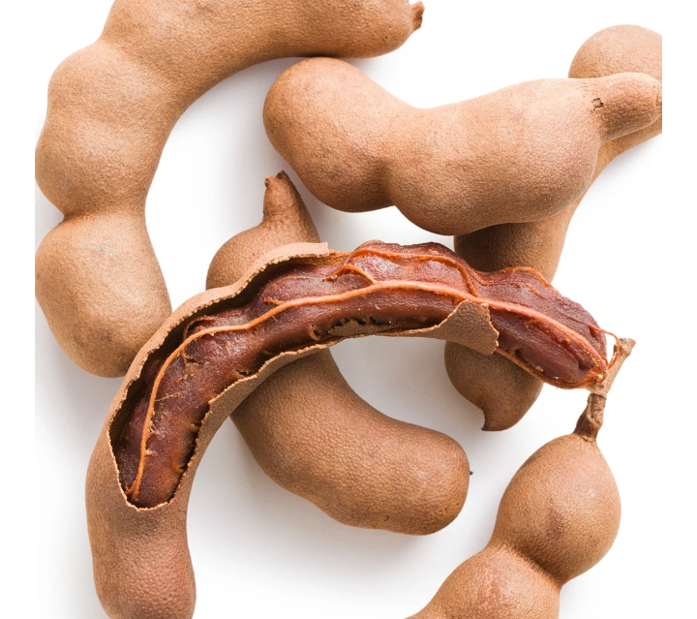
इ – इमली Tamarind
इ

Slide 3

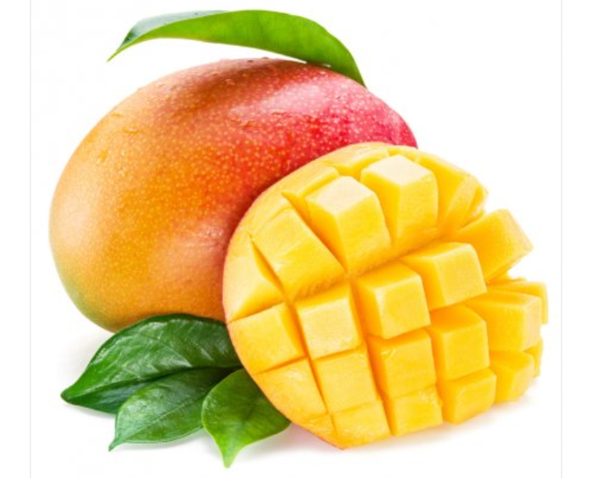
आ – आम Mango
आ

Slide 4

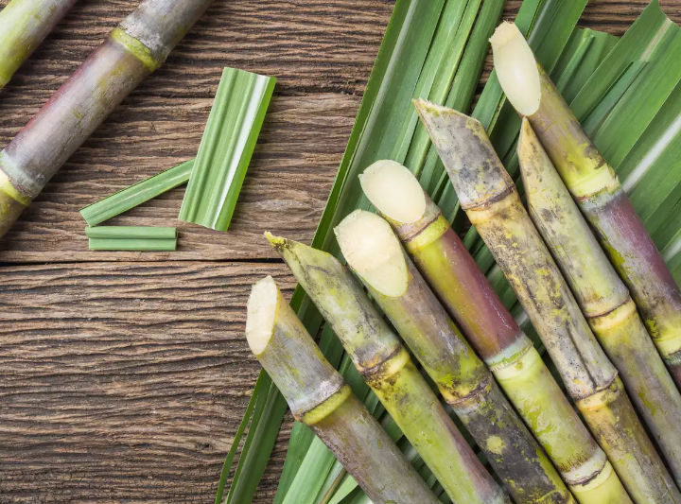
ई – ईख Sugarcane
ई

Slide 5


उ – उल्लू Owl
उ

Slide 6
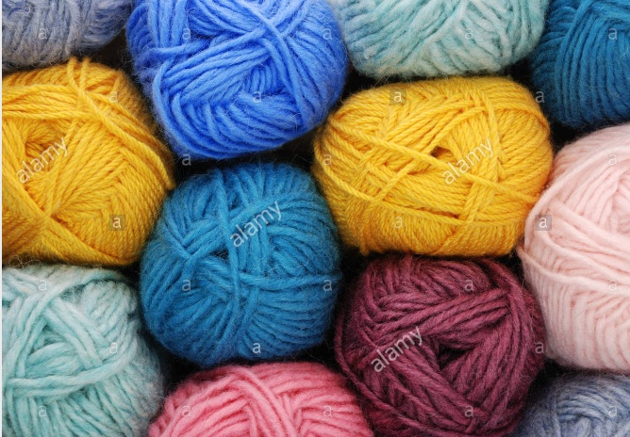
ऊ - ऊन Wool
ऊ

Slide 7

ऋ – ऋ Saint
ऋ

Slide 8
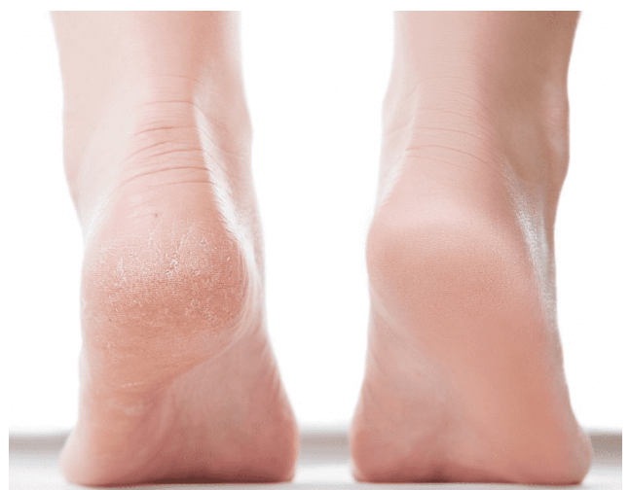
ए - एडी Heel
ए

Slide 9

ऐ - ऐनक Spectacles
ऐ

Slide 10
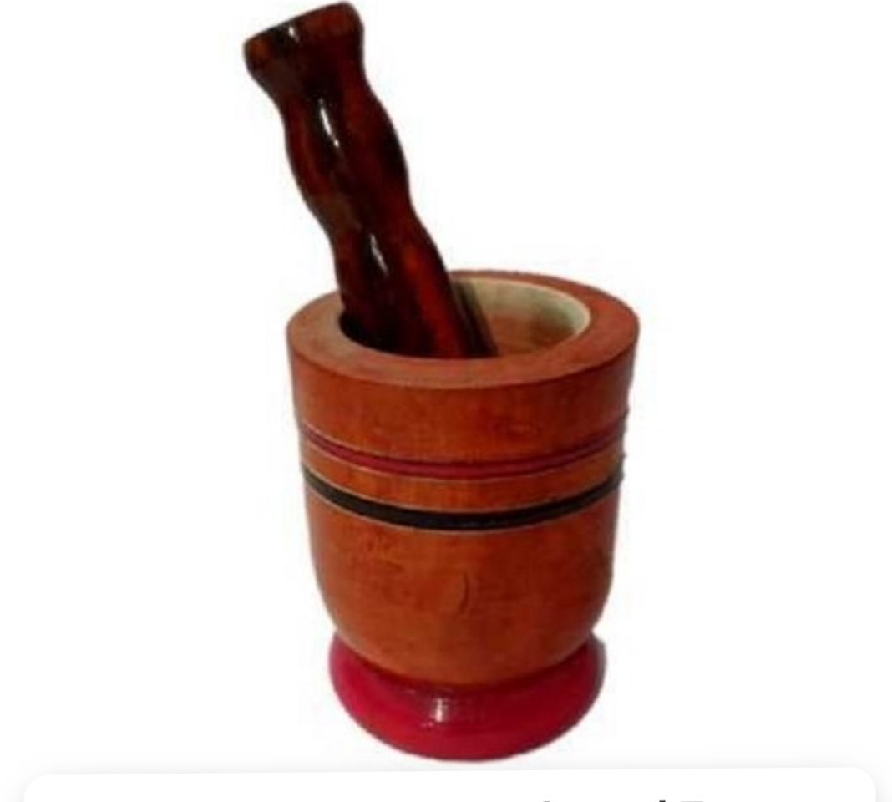
ओ - ओखली
ओ

Slide 11

औ - औरत Woman
औ

Slide 12
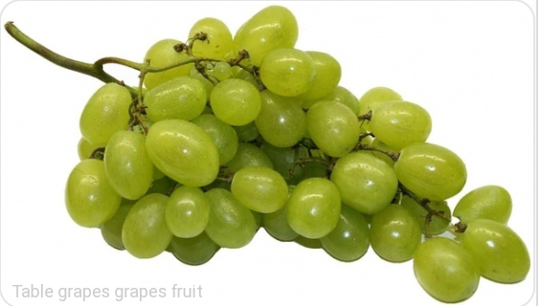
अं - अंगूर Grapes
अं

Slide 13

अः - अह:
अः

